Slide 1

Observer Pattern
Rugină Andreea-Raluca

Slide 2
Utilizare
Design Pattern-ul Observer este folosit foarte des în industrie, întrucât acesta modelează o relație de tipul one-to-many.
Acesta poate fi folosit în situații precum:
mai multe obiecte depind de starea unui alt obiect și sunt nevoite să se actualizeze atunci când obiectul urmărit se schimbă;
un obiect este nevoit să anunțe alte obiecte atunci când se schimbă, fără a fi nevoie să știe câte sau ce tipuri de obiecte trebuie să anunțe.

Slide 3
Elemente definitorii
Subiectul / Observabilul (cel care este observat)
Observatorul
(cel care observă)

Slide 4
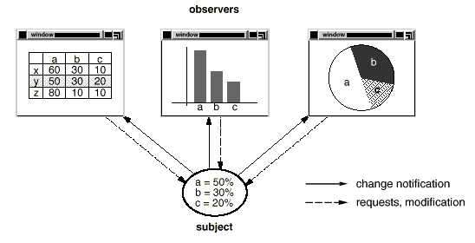
Exemplu
Schimbarea datelor din Excel determină modificarea diagramelor => funcționalitatea este bazată pe pattern-ul Observer.

Slide 5
Soluție
O modalitate de a implementa acest design pattern este de a crea o interfață și o clasă abstractă:
Interfața Observer:
definește metoda update.
Clasele de observatori concreți vor implementa această interfață și vor defini în particular metoda update, astfel încat să actualizeze ceea ce trebuie actualizat în urma modificărilor suferite de subiect.

Slide 6
Soluție
Clasa Subject:
conține o colecție de observatori (în cel mai simplu caz, folosind o listă, însă depinde de ierarhizarea observatorilor);
implementează metoda registerObserver, prin care se va adăuga un observator dat la colecția de observatori;
implementează metoda notifyObserver, prin care se va apela metoda update pentru fiecare observator din colecție;
(opțional) implementează metoda unregisterObserver, prin care se va scoate un observator din colecție.

Slide 7
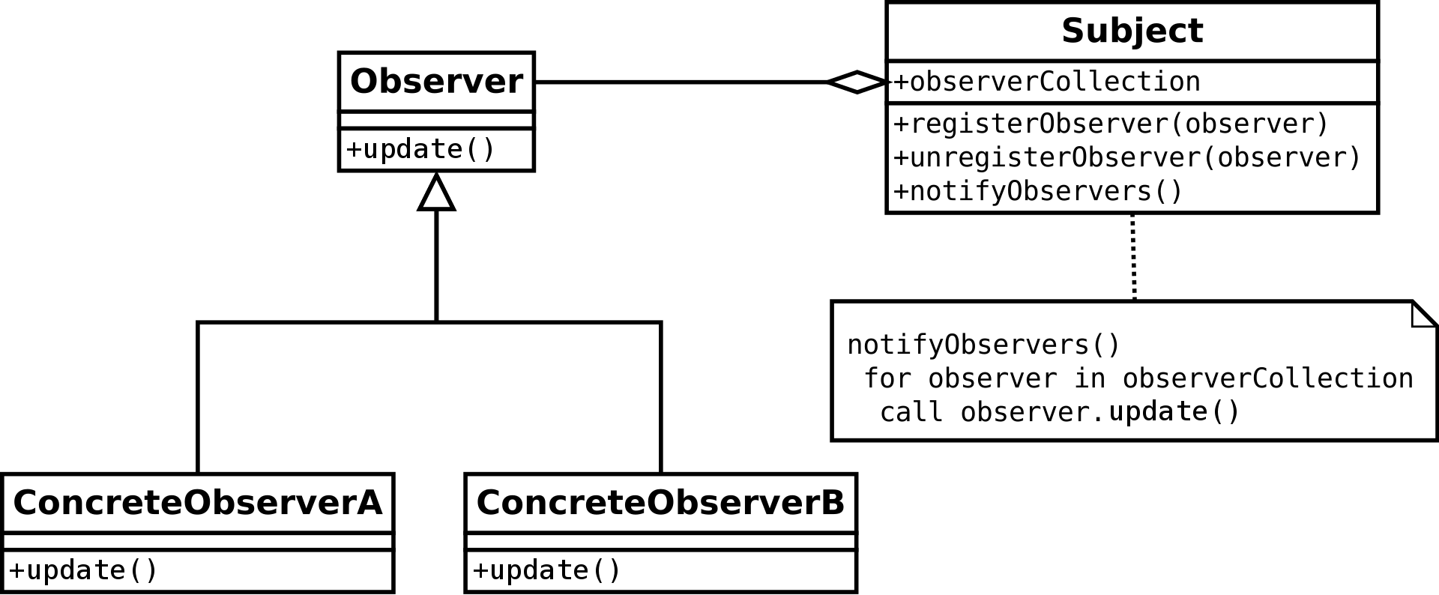
Soluție

Slide 8
Implementare
import java.util.ArrayList; import java.util.List; public class Subject { private List<Observer> observers = new ArrayList<Observer>(); private int number; public int getNumber() { return number; } public void setNumber(int number) { this.number = number; notifyAllObservers(); }
public void register(Observer observer) { observers.add(observer); } public void notifyAllObservers() { for (Observer observer : observers) { observer.update(); } } }

Slide 9
Implementare
public abstract class Observer { protected Subject subject; public abstract void update(); }
public class HexaObserver extends Observer { public HexaObserver(Subject subject) { this.subject = subject; this.subject.register(this); } @Override public void update() { System.out.println("Hex String: " + Integer.toHexString(subject.getNumber())); } }
public class BinaryObserver extends Observer { public BinaryObserver(Subject subject) { this.subject = subject; this.subject.register(this); } @Override public void update() { System.out.println("Binary String: " + Integer.toBinaryString(subject.getNumber())); } }

Slide 10
Implementare
public class Main { public static void main(String[] args) { Subject subject = new Subject(); new HexaObserver(subject); new BinaryObserver(subject); System.out.println("First state change: 15"); subject.setNumber(15); System.out.println("Second state change: 10"); subject.setNumber(10); } }
Output:
First state change: 15
Hex String: F
Binary String: 1111
Second state change: 10
Hex String: A
Binary String: 1010

Slide 11
Posibile probleme
O problemă ce poate apărea este aceea a folosirii memoriei într-un mod excesiv, deoarece în anumite implementări dacă observatorul nu se deconectează în mod explicit de la subiect sau nu există o metodă de deconectare a observatorilor, acesta va ocupa memorie și i se vor trimite mesaje în continuare.
O altă problemă este notificarea observatorilor la întâmplare/în ordinea în care aceștia au fost introduși în lista de observatori ai unui subiect, însă aceasta se poate rezolva utilizând diverse colecții sau ierarhizarea observatorilor în clase diferite.

Slide 12
Concluzii
Este unul dintre cele mai folosite pattern-uri datorită relației pe care se bazează, foarte des întâlnită în lumea reală.
Cea mai răspândită situație în care se utilizează acest design pattern este reprezentată de crearea legăturii între interfața grafică a aplicațiilor și datele din spatele acesteia (notificări, actualizări, setarea unei alarme).

